Slide 1
SLOVENCI SKOZI ČAS
NASELITEV SLOVANOV, KARANTANIJA, SPREJEM KRŠČANSTVA

Slide 2
PRESELJEVANJE LJUDSTEV - SLOVANI

Slide 3
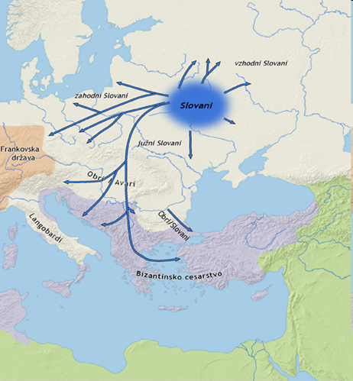
Ob koncu starega veka je Evropo zajelo veliko PRESELJEVANJE LJUDSTEV, ki so iskala novo domovino.
  Germanska plemena (Ostrogoti, Vizigoti, Franki, Vandali…)
  Huni (strašni mongolski nomadi iz srednje Azije)
  Slovani (zahodni, vzhodni, južni)
  Obri ali Avari
K selitvi jih je prisilil način življenja, ki je zahteval vedno nove površine.
Naši predniki SLOVANI so se kmalu po letu 550 začeli naseljevati v VZHODNE ALPE.

Slide 4
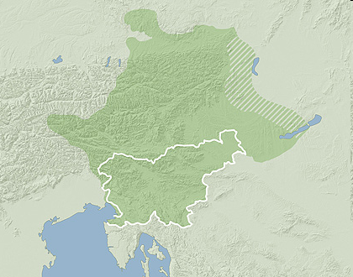
Do konca 6. stoletja so Slovani poselili današnjo domovino in ozemlje v Alpah, vse do Donave in Dunaja. Staroselci so se umaknili v višje ležeče kraje.
Naselitveno območje alpskih Slovanov od konca 6. do začetka 9. stoletja.

Slide 5
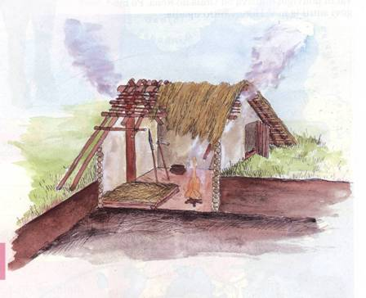
Živeli v preprostih kočah – ZEMLJANKAH.
Spodnji del vkopan v zemljo, zgornji del pa je bil zgrajen iz lesenih hlodov ali ločja, ometanega z ilovico. Tako so se lahko zavarovali pred vetrom.
Streha je bila dvokapna in je segala do tal.

Slide 6
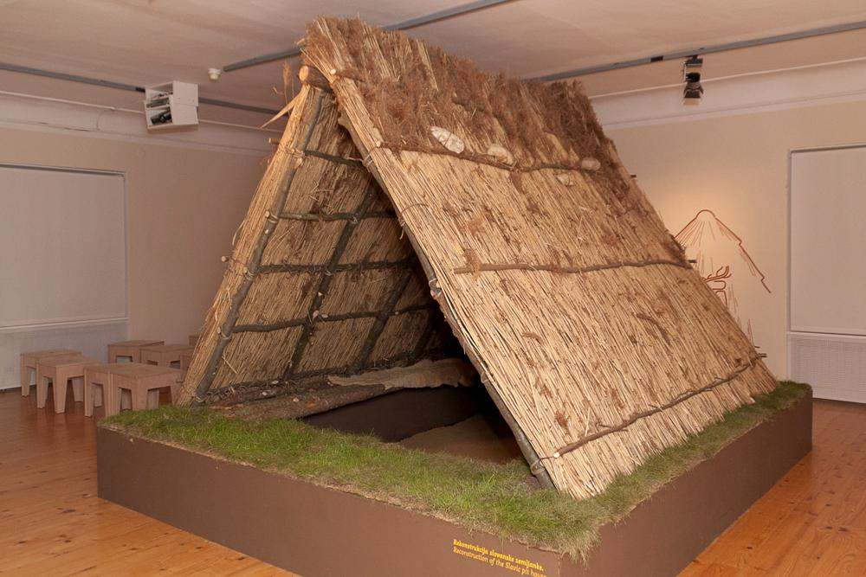

Slide 7
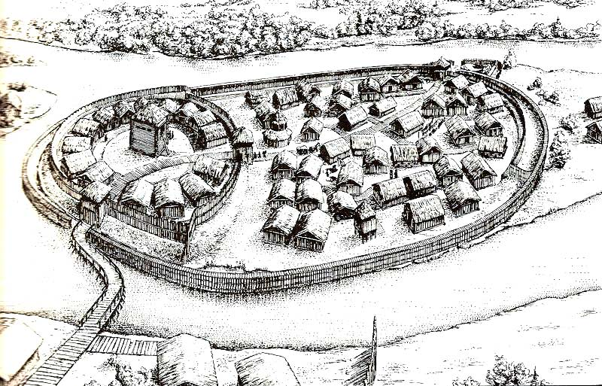
Mest niso poznali. Gradili so lesena naselja, ki so bila zavarovana z lesenim ali glinenim obzidjem.

Slide 8
Bili so poljedelci in živinorejci. Polja so pridobivali s požigalništvom.
Na zemljišču so najprej posekali nizki gozd, spomladi pa so prej posekani posušeni les zložili po zemljišču in ga zažgali. Zemljo so zrahljali z motikami, jo posejali in zadelali seme z brano. Rala pri tem načinu obdelovanja načeloma niso uporabljali zaradi korenin prej posekanih dreves, ki so ostale v zemlji. Drugo leto je bila obdelava temeljitejša, včasih so zemljo obdelali še tretje leto. Za tem so jo uporabljali kot pašnik, kasneje pa jo opustili za 15-30 let. Za vsa ta dela je bilo potrebno večje število ljudi.

Slide 9
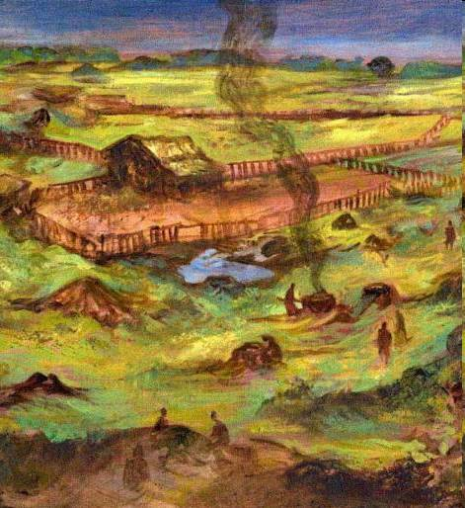
Sejali so lan in žito, gojili so drobnico – koze, ovce, perutnino,..

Slide 10
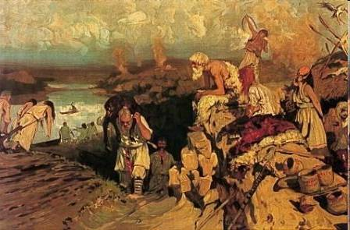
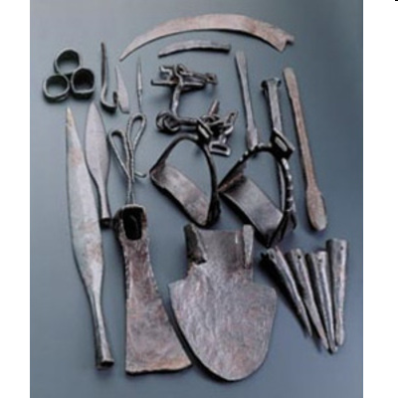
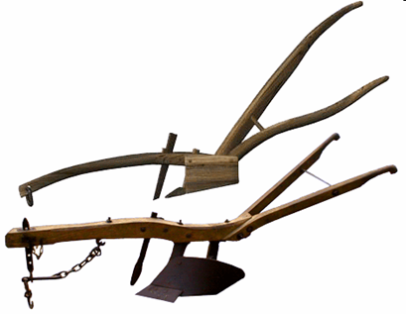

Slide 11
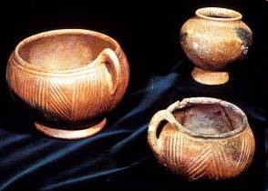
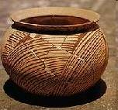
Preživljali so se tudi s trgovino in obrtjo. Izdelovali so predvsem reči za vsakdanjo uporabo, ko so lončena posoda, oblačila, nakit, orodje in orožje. Vsakdan so si krajšali s pripovedovanjem zgodb in petjem pesmi.

Slide 12
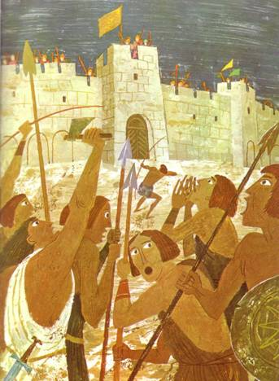

V boj nad sovražnika so šli peš v velikih krdelih, z majhnimi ščiti in kopji v rokah.
Oklepa si niso nadeli nikoli. Nekateri niso nosili niti srajce niti vrhnje halje, ampak samo hlače. Bili so visoke rasti in krepke postave. Velikokrat so napadali rimska mesta.
F. S. Finžgar – Pod svobodnim soncem

Slide 13
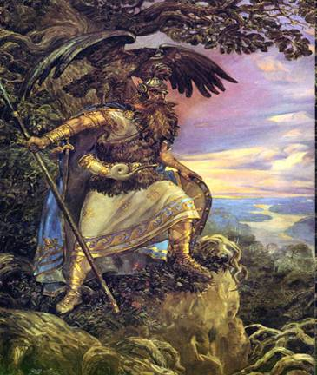
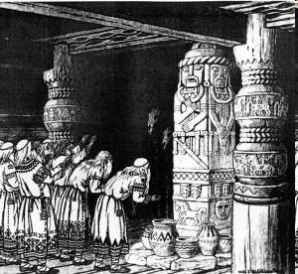
Slovani so častili naravo (polja, gozdove, zemljo, rože in kamne…) ter številne bogove. Verovali so, da je bog stvaritelj bliska, zato so mu žrtvovali govedo in druge živali.
Perun – slovanski bog neba in groma
poklon in darovanje bogovom

Slide 14
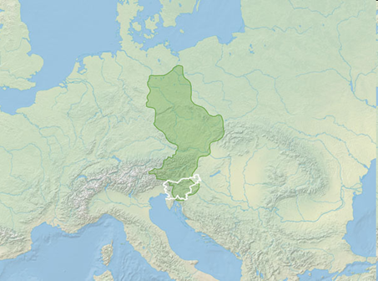
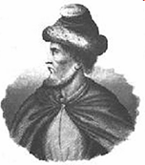
Slovani so živeli v večjih DRUŽINAH, več družin je tvorilo ROD, več rodov pa PLEME.
Živeli so v svobodi, ni jim vladal en človek, temveč so vse odločitve sprejemali skupno, na javnih zborovanjih.
Območje Samove plemenske zveze, ki je med seboj združila veliko rodov starih Slovanov.
Sam, trgovec z orožjem

Slide 15
Zapis v zvezek:
Naselitev Slovanov, Karantanija, sprejem krščanstva
SLOVANI
naši predniki
kmalu po letu 550 so se začeli naseljevati v V Alpe
prišli so iz S in V
bili so poljedelci in živinorejci
živeli v preprostih kočah- zemljankah
mest niso poznali
živeli so v večjih družinah → več družin je tvorilo rod → več rodov pa pleme

